Slide 1
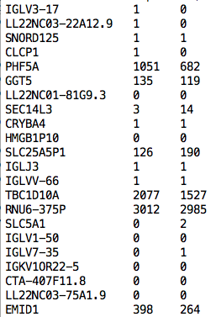


Что у нас было:
Polyplus.N1.sam
Счастливые клетки
gene_expression.txt
Polyplus.H1.sam
Клетки, у которых
мало кислорода

Slide 2
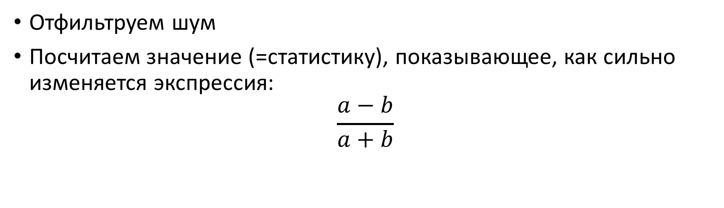
Что мы хотим?
Найти гены, у которых уровень экспрессии различные в различных состояниях
Как?
Отфильтруем шум
Посчитаем значение (=статистику), показывающее, как сильно изменяется экспрессия:
$$\frac{a−b}{a+b}$$

Slide 3
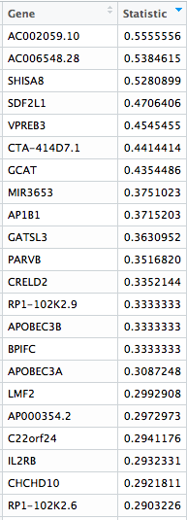
Получили:
50
50
Notes:
Исправить картинку

Slide 4
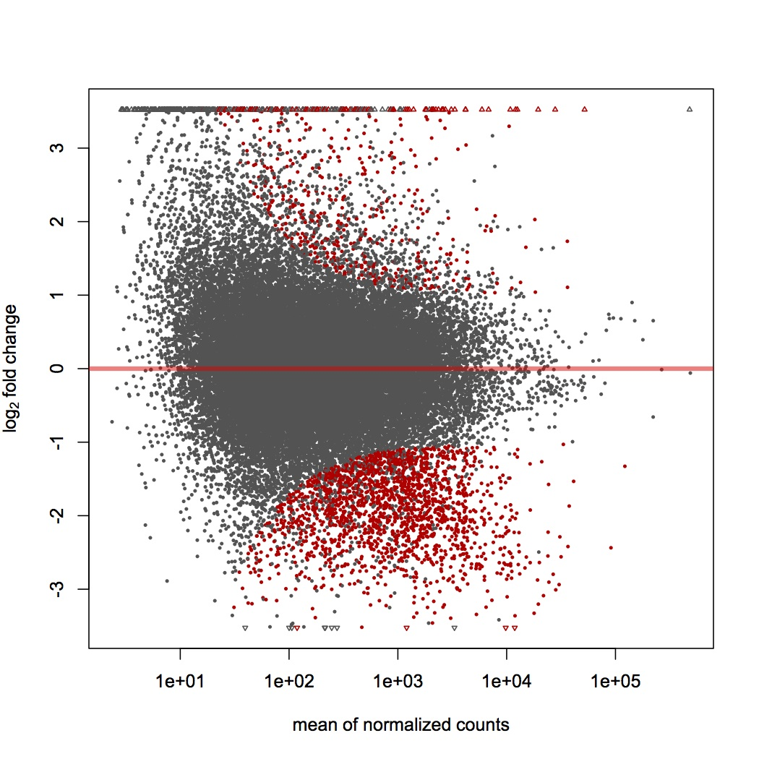
Как это делается на самом деле?
Главное: всё ещё считаем какую-то статистику для каждого гена, меняется только процедура отбора

Slide 5
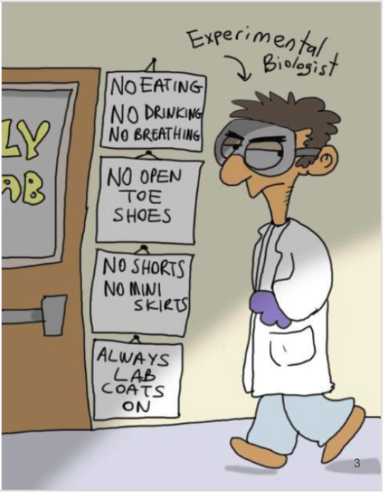
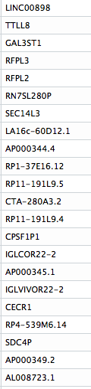
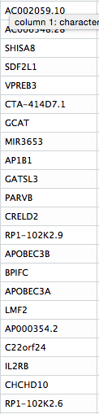
Результат
интерпретация

Slide 6
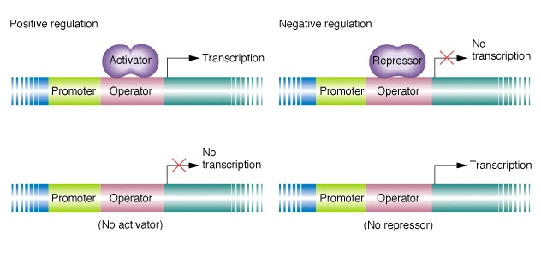
(Проекты!) Регуляция экспрессии

Slide 7
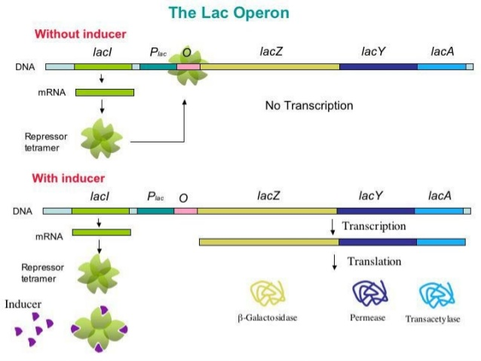

Slide 8
Что регулирует ген Х?
Y
Х
Y
Счастливые клетки
Всё, что мы делали вчера
Клетки, у которых
ген Х «выключен»

Slide 9
Что регулирует ген Х?
Y
Х
Y
Всё, что мы делали вчера
Z
Счастливые клетки
Х
Y
Клетки, у которых
ген Х выключен

Slide 10
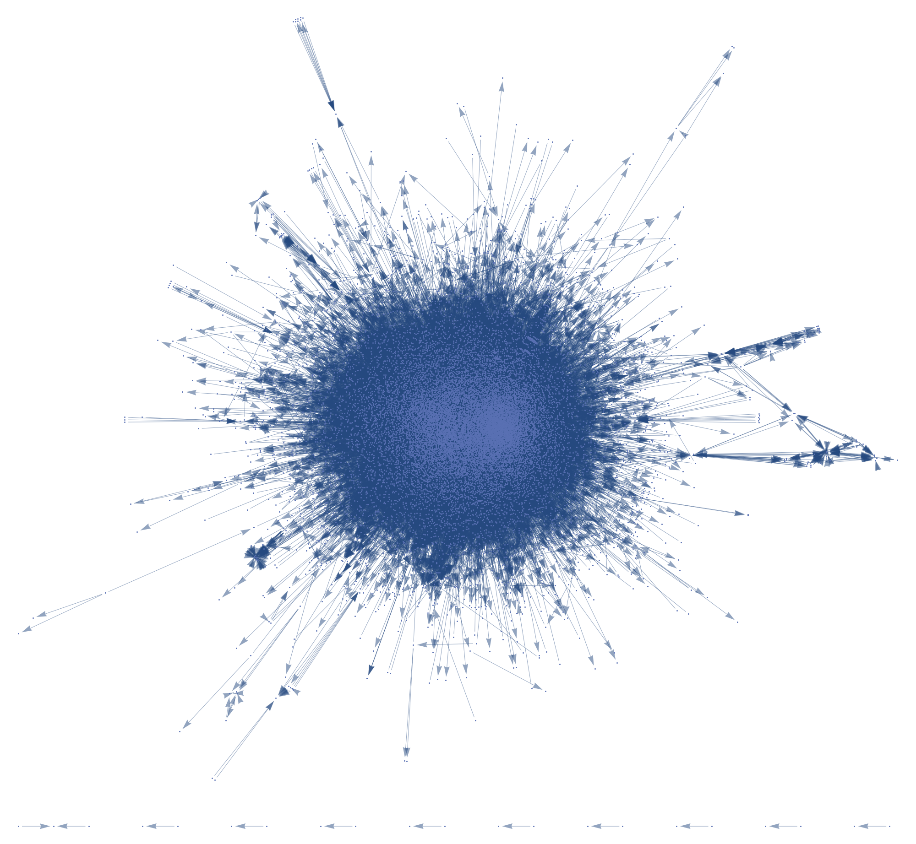
Что у вас будет?
Результаты по 12,000 выключениям разных генов в двух раках
«Каноническая» сеть взаимодействий

Slide 11
Что вы должны сделать
Построить граф взаимодействий
Найти интересные гены (вершины) на основании:
Анализа структуры графа
Сравнений графов

